Slide 2
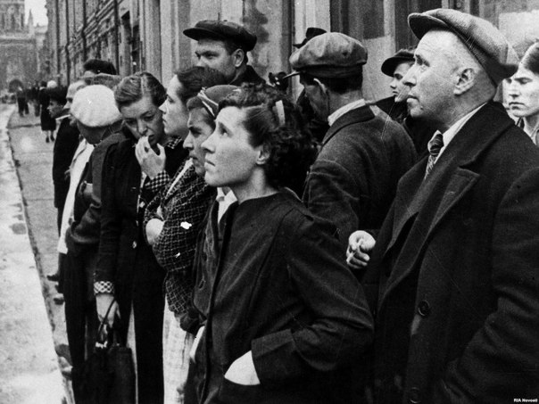

НАЧАЛО ВОЙНЫ
22 июня 1941 года немецкие войска перешли границу Советского Союза. Утром по радио было передано важное правительственное сообщение: «Внимание, говорит Москва! Граждане и гражданки Советского Союза! Сегодня в 4 часа утра без всякого объявления войны германские вооруженные силы атаковали границы Советского Союза. Началась Великая Отечественная война советского народа против немецко-фашистских захватчиков. Наше дело правое, враг будет разбит. Победа будет за нами! »

Slide 3
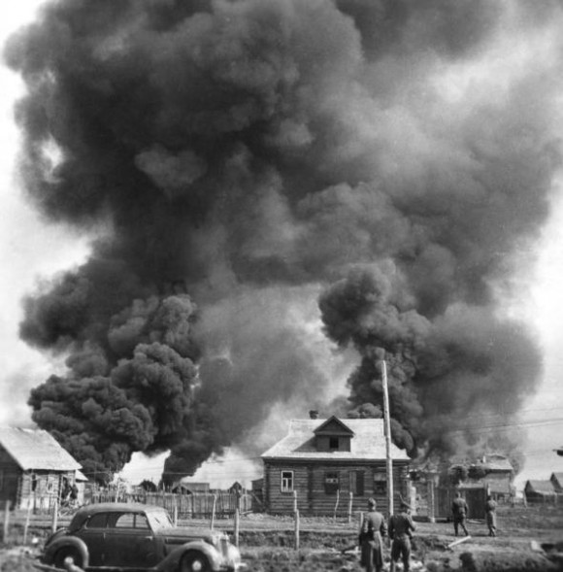
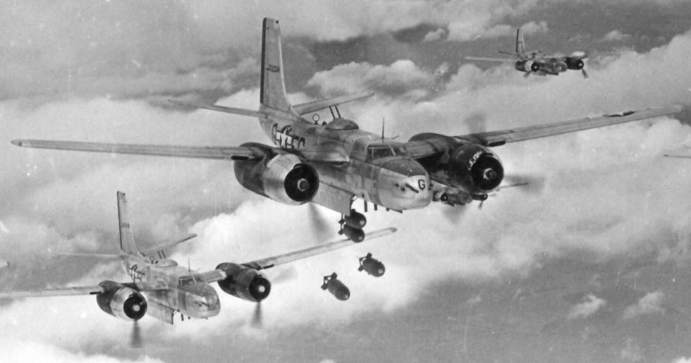
ПЕРВЫЕ ЧАСЫ ВОЙНЫ
Фашисты с воздуха бомбили наши границы, горели города и сёла.

Slide 4
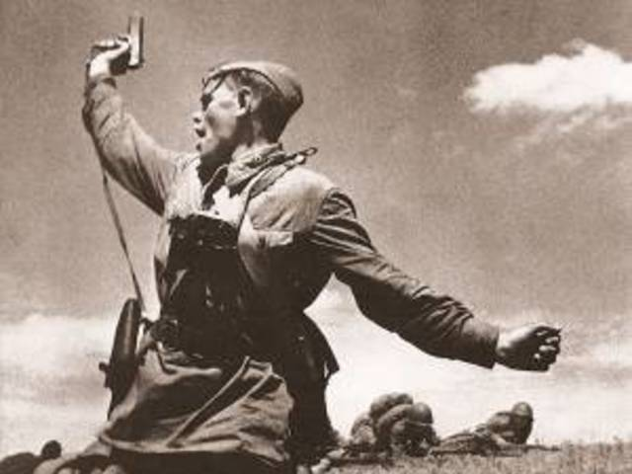
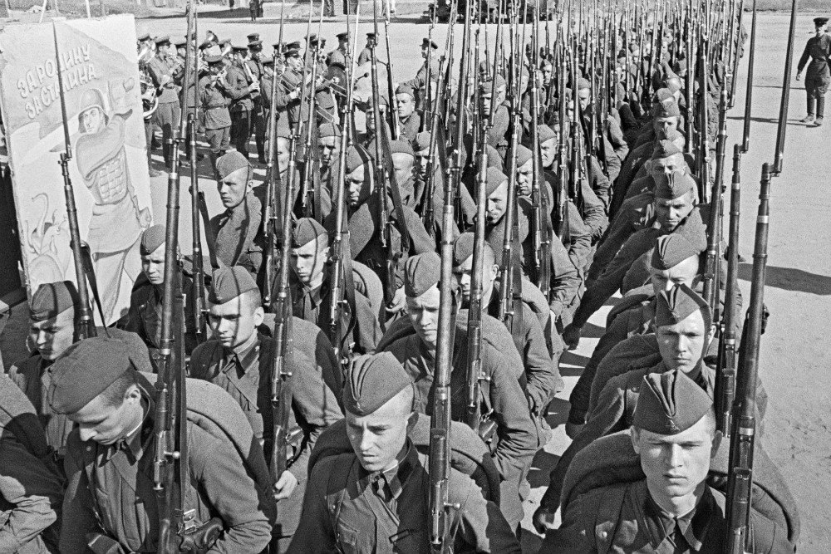
НА БОРЬБУ С ВРАГОМ ПОДНЯЛАСЬ ВСЯ НАША ОГРОМНАЯ СТРАНА!

Slide 5
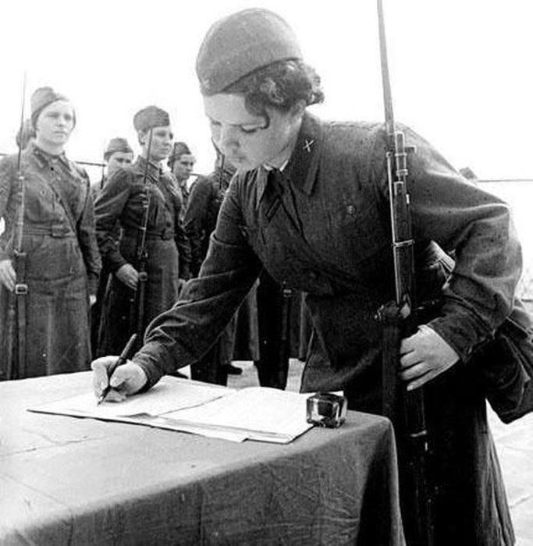
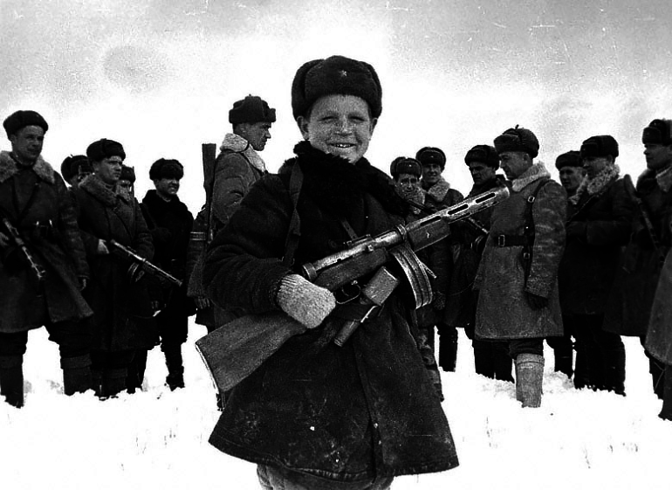
РОДНУЮ ЗЕМЛЮ ГЕРОЙСКИ ЗАЩИЩАЛИ ВСЕ
Наравне с мужчинами-воинами, нашу землю от фашистов геройски защищали старики, женщины и дети.

Slide 6
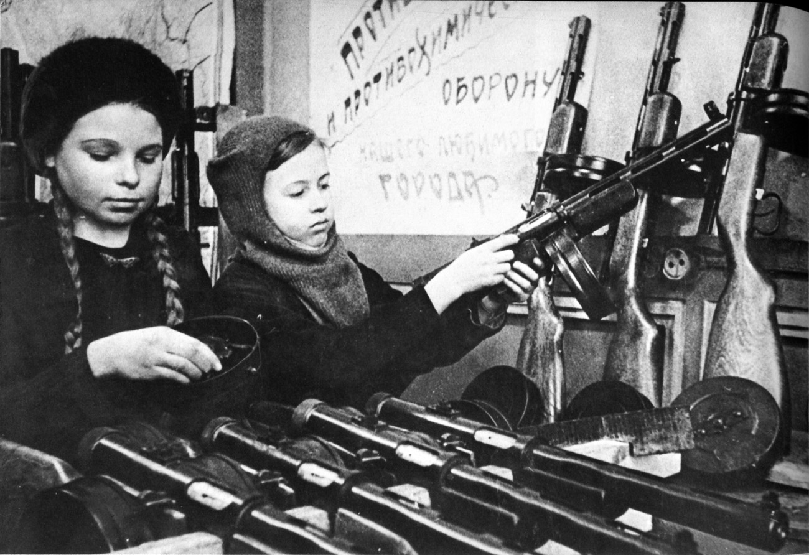
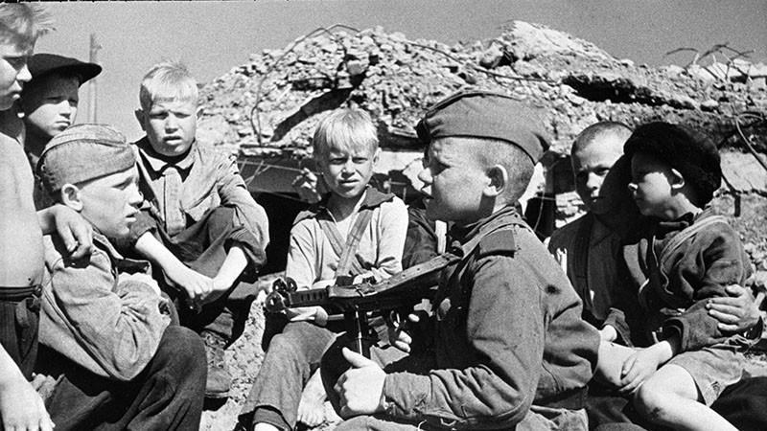
В годы Великой Отечественной Войны тысячи мальчишек и девчонок несли боевую службу в регулярных частях и соединениях Красной Армии, в партизанских отрядах, самоотверженно, наравне с взрослыми трудились в тылу.

Slide 7
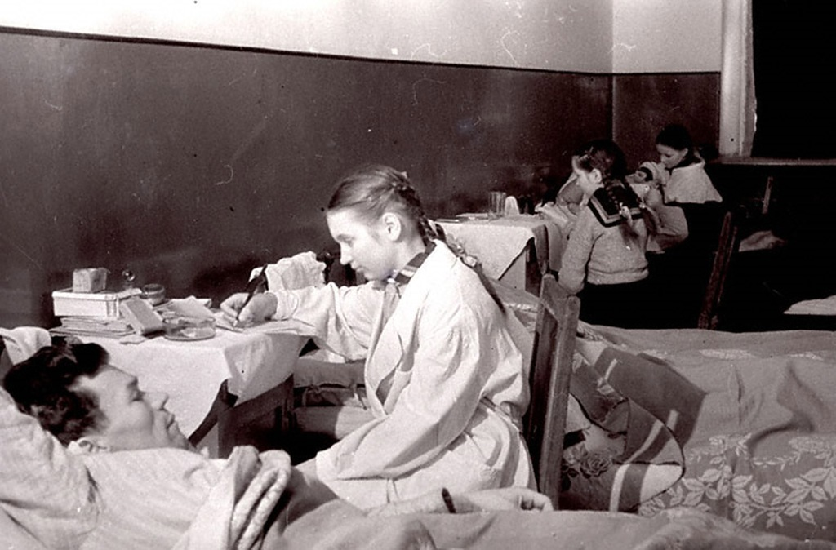
Девочки помогали в госпиталях, ухаживали за раненными бойцами.

Slide 8
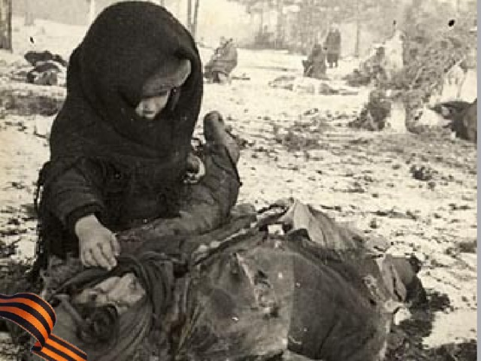
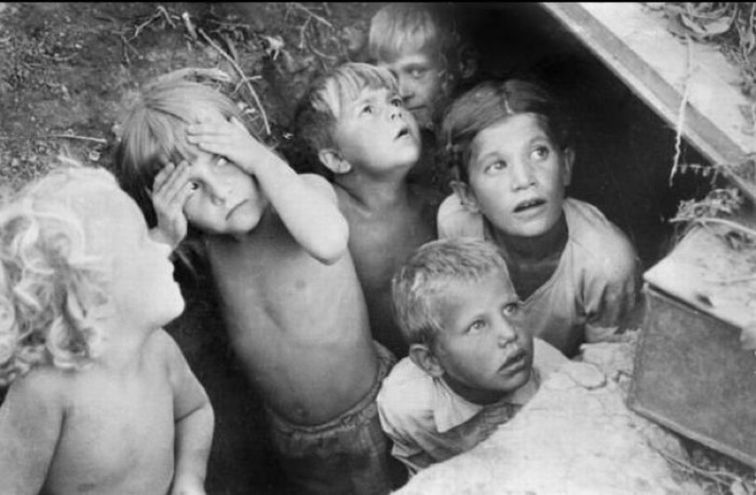
ТЯЖЕЛО БЫЛО ДЕТЯМ ВО ВРЕМЯ ВОЙНЫ
Многие оставались сиротами, потеряв своих близких, многих детей немцы уводили в концлагеря.

Slide 9
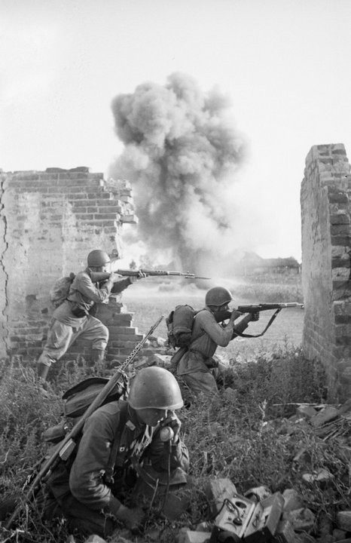
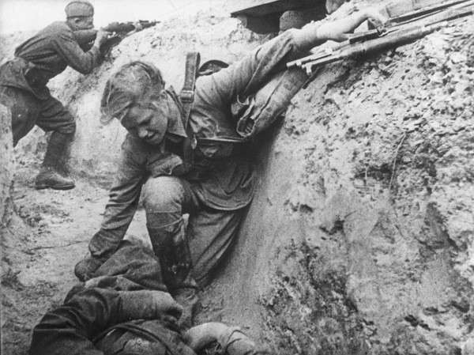
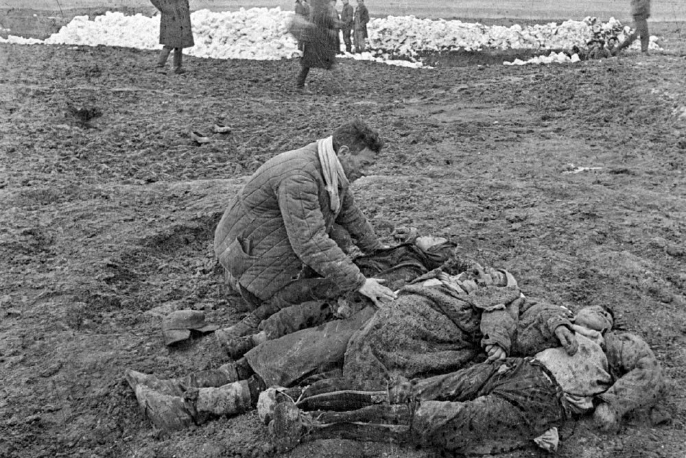
Тогда еще никто не знал, что в историю человечества эта война войдет как самая кровопролитная. Никто не догадывался, что советскому народу предстоит пройти через нечеловеческие испытания, пройти и победить. Избавить мир от фашизма, показав всем, что дух солдата Красной Армии не дано сломить захватчикам.

Slide 10
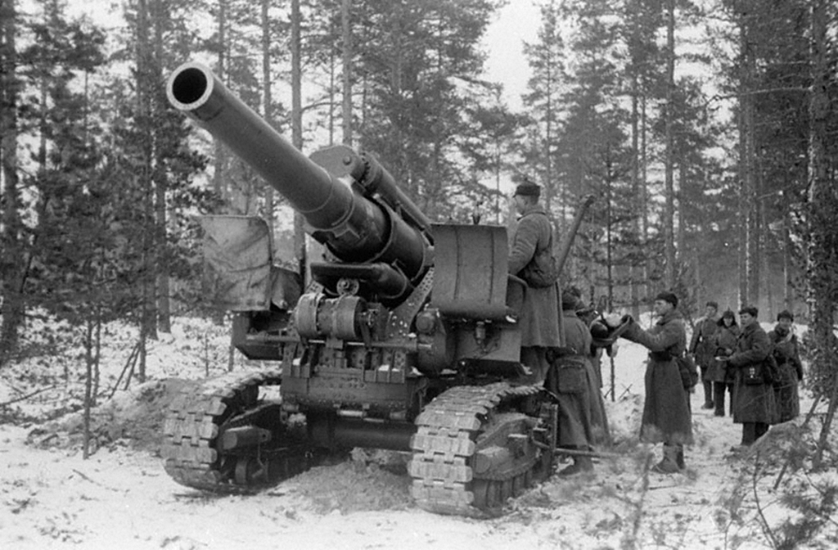
ОРУЖИЕ ПОБЕДЫ
Чтобы одолеть сильного врага, необходимо было вооружить наши войска. В Победе нашей армии помогла военная техника

Slide 11
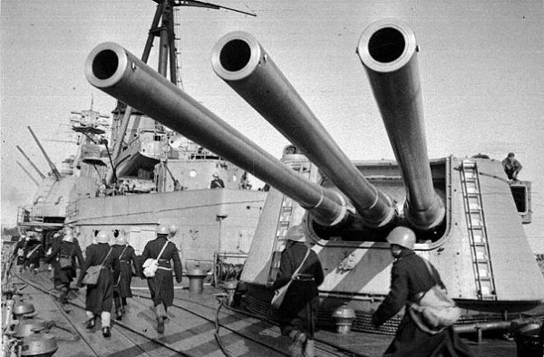
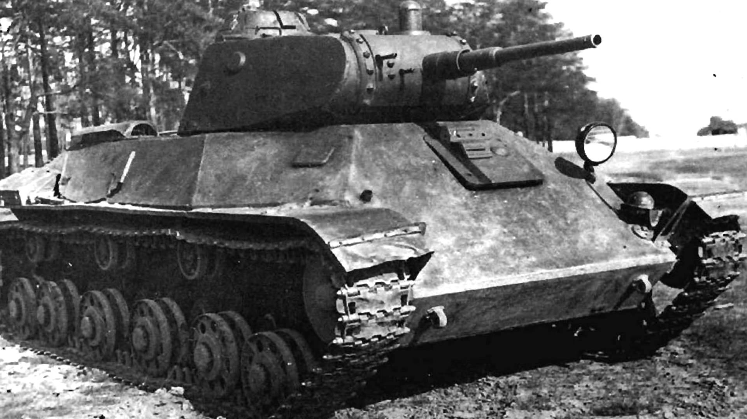
ОРУЖИЕ ПОБЕДЫ
В борьбе с врагом была задействована вся техника: самолёты, танки, бронемашины, подводные лодки, боевые корабли, артиллерийские орудия.

Slide 12
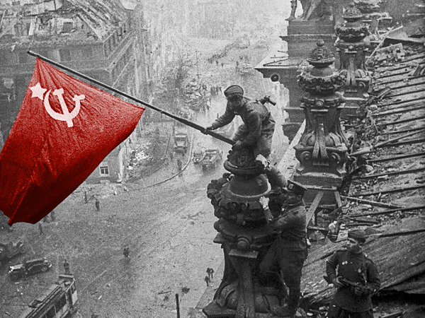
ДОЛГОЖДАННАЯ ПОБЕДА!!!
Долгие годы продолжалась кровавая война, но враг был разгромлен, и 9 мая 1945 года тысячи людей вышли на улицы столицы. Народ ликовал и пел, прямо на улицах кружились пары в победном вальсе. Люди смеялись, плакали, незнакомые обнимали друг друга. Это был праздник всего народа со слезами на глазах! Все радовались великой победе над врагом и оплакивали погибших.

Slide 13
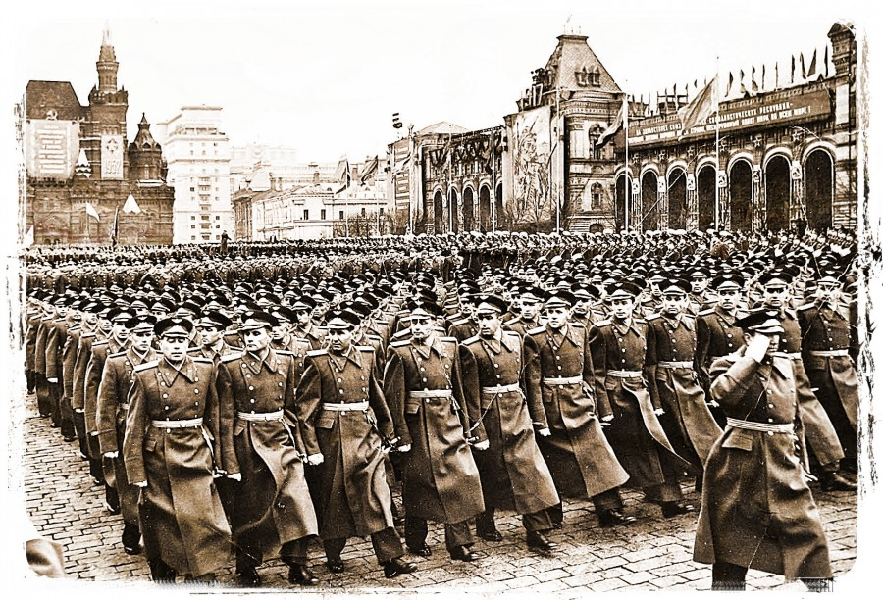
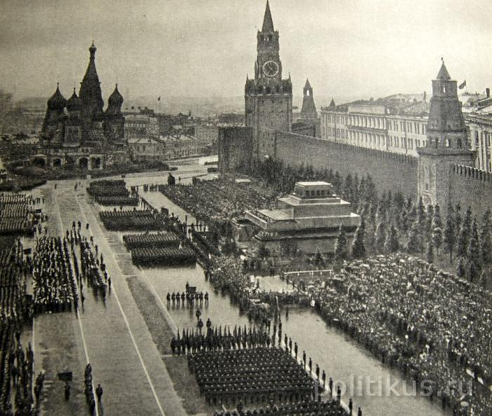
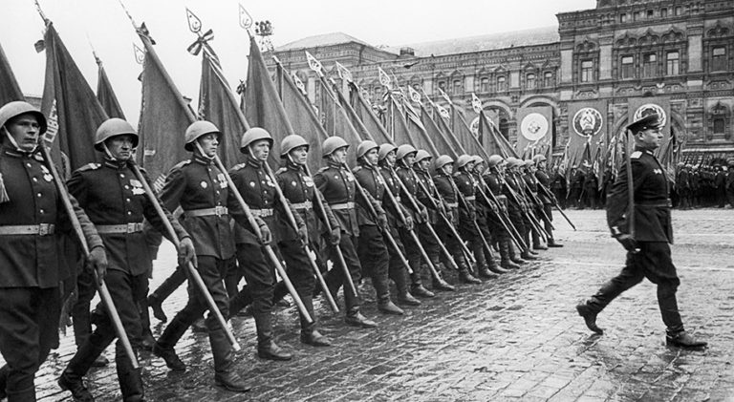
24 июня 1945 года в Москве прошел парад Победы

Slide 14

ПРАЗДНИК ПОБЕДЫ
В честь этого замечательного праздника каждый год 9 мая во всех городах России проходят торжества.

Slide 15
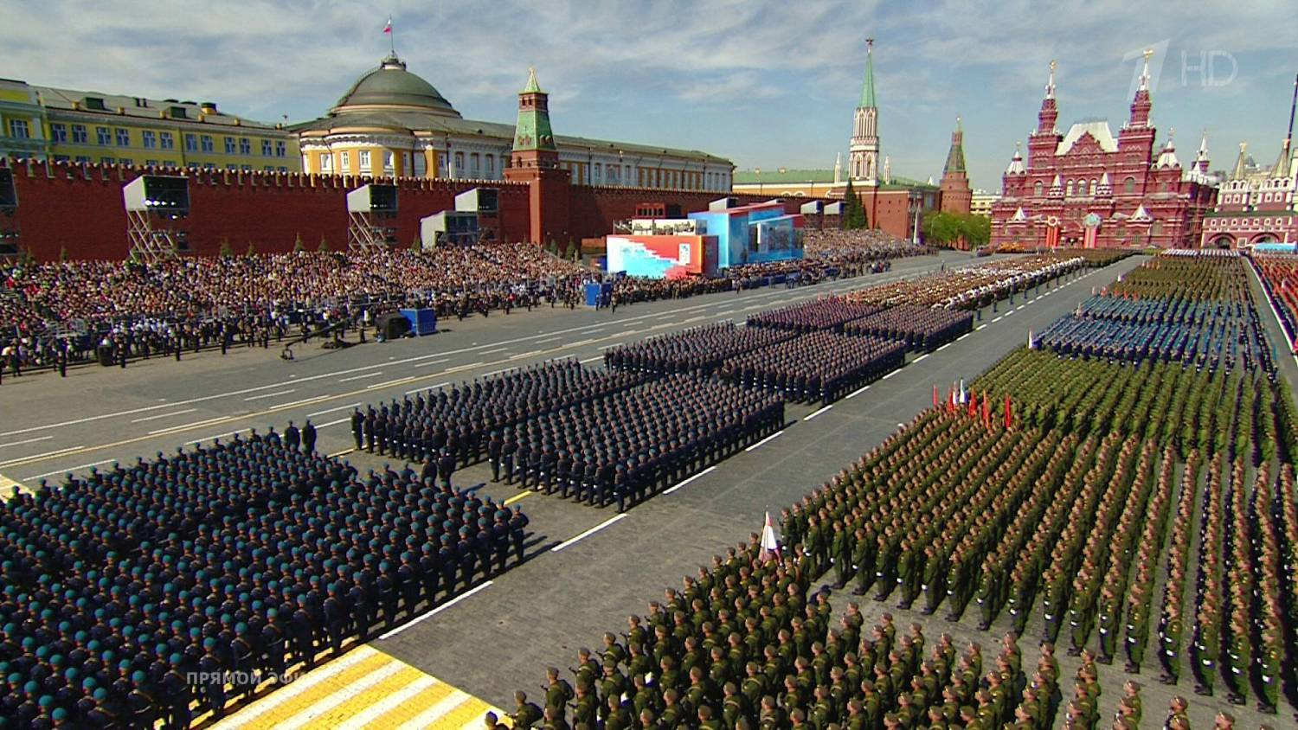
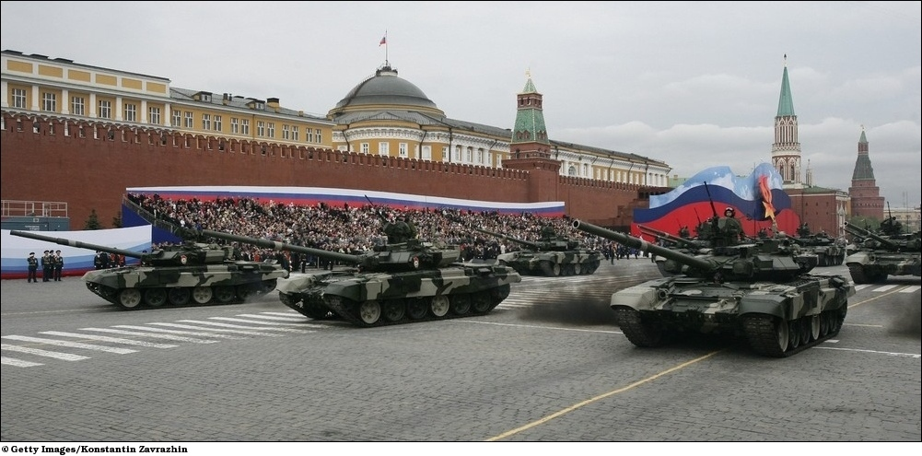
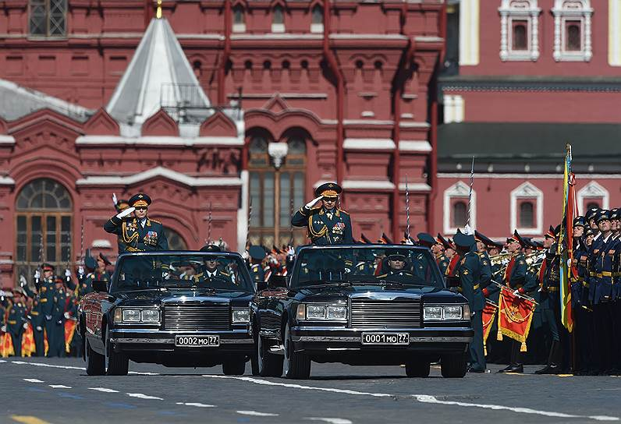
В столице нашей Родины - Москве на Красной площади проходит военный парад. В памятных местах столицы - на Поклонной горе, у Могилы Неизвестного Солдата, на площади перед Большим театром собираются ветераны-фронтовики, блистающие орденами и медалями. Они делятся с нами рассказами о лихой военной поре, встречаются со своими боевыми друзьями. Мы благодарны им за то, что они победили в жестокой схватке с врагом, отстояли для нас родную землю и мирную жизнь.

Slide 16
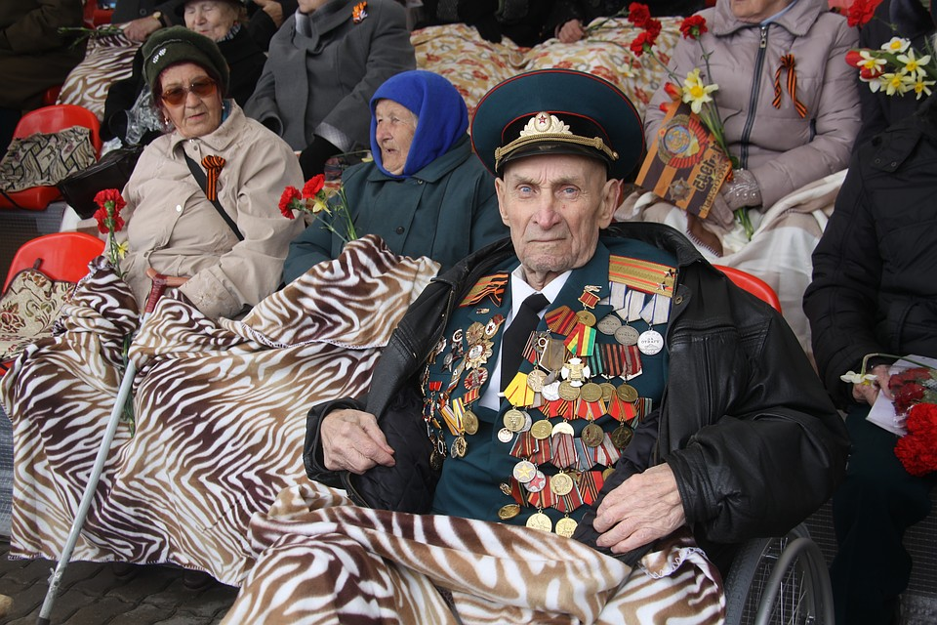
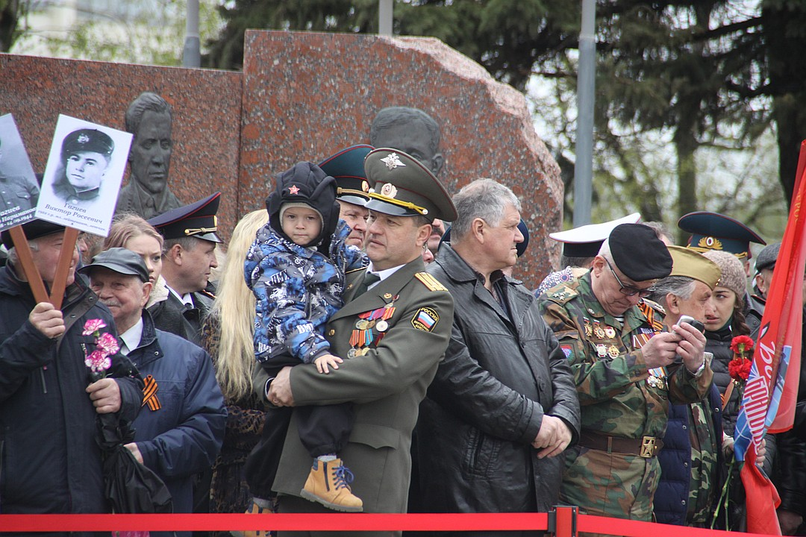
Будем достойны своих дедов и прадедов!

Slide 17
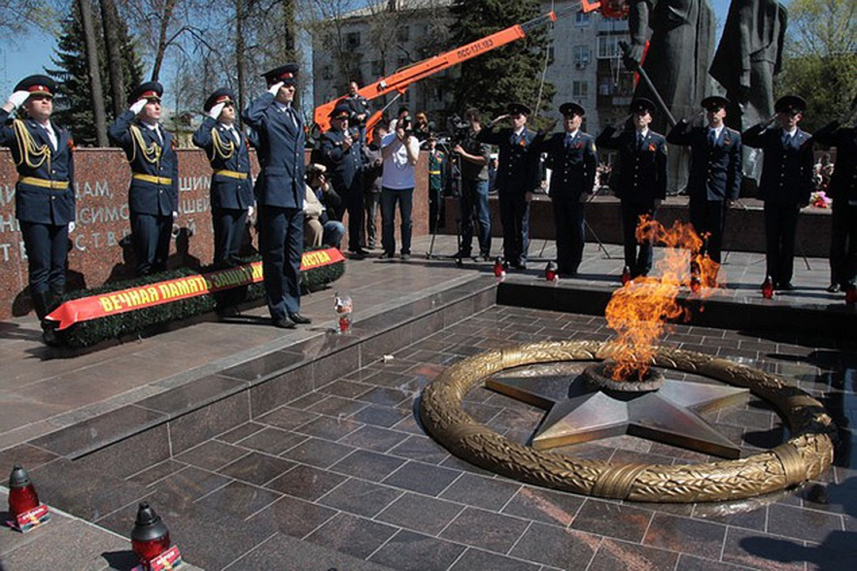
КАК ОТМЕЧАЮТ ДЕНЬ ПОБЕДЫ В НАШЕМ ГОРОДЕ?
Горожане собираются на площади Победы (главной площадке празднования во Владимире) заранее. Среди них — ветераны и труженики тыла. К сегодняшнему дню их осталось во Владимире совсем мало — всего 206 человек. И больше половины пришли к Вечному огню, чтобы вспомнить своих сослуживцев и членов семьи, которых забрала война.

Slide 18
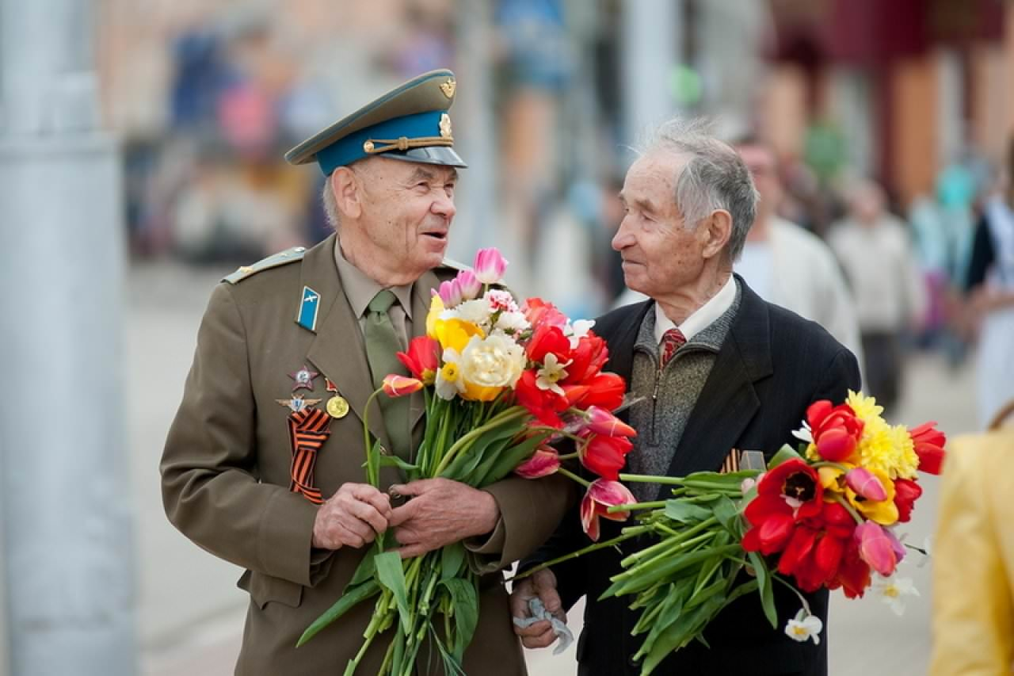
Многие из ветеранов надели военную форму с орденами на груди, принесли с собой цветы.

Slide 19
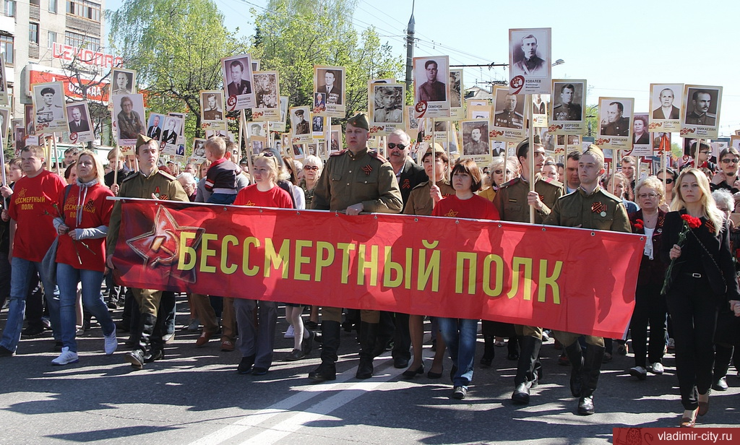
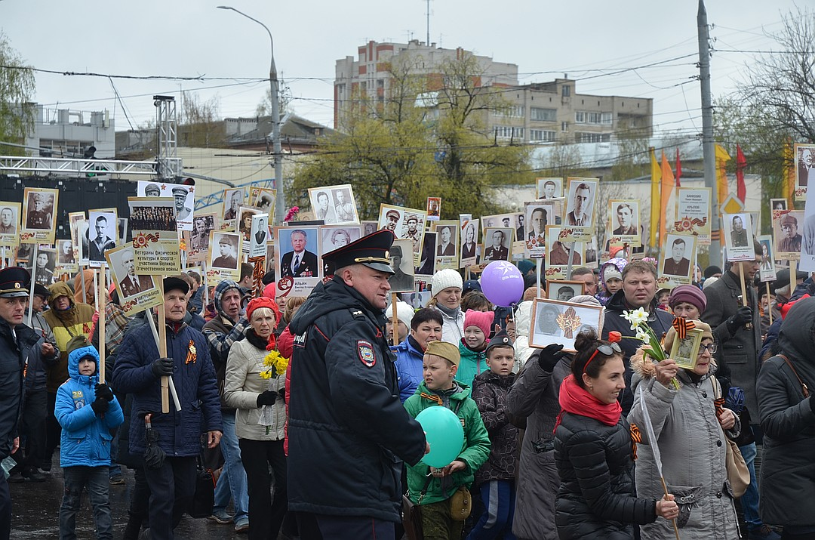
На торжественный марш "Бессмертного полка", с которого начинается праздник, приходит много владимирцев. Его шествие начинаеться от Садовой площади перед зданием областной филармонии. Впереди колонны едет белая "Победа", чуть позади - четыре военных "УАЗика" со знаменами победы. В авангарде с боевым знаменем шли юнармейцы, за ними - первые лица региона и города.

Slide 20
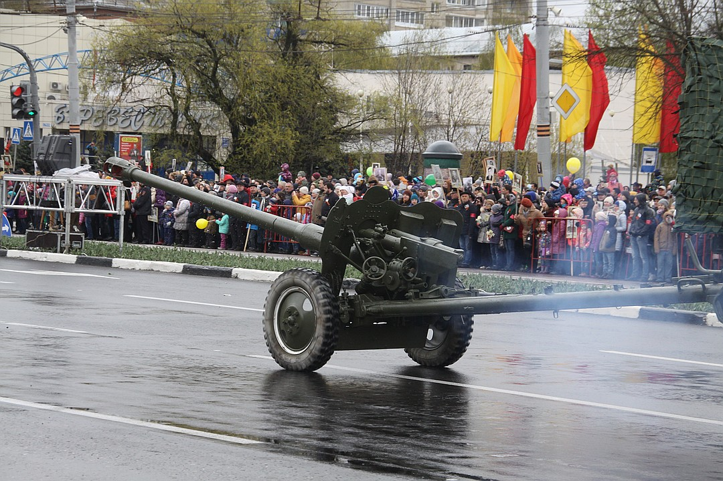
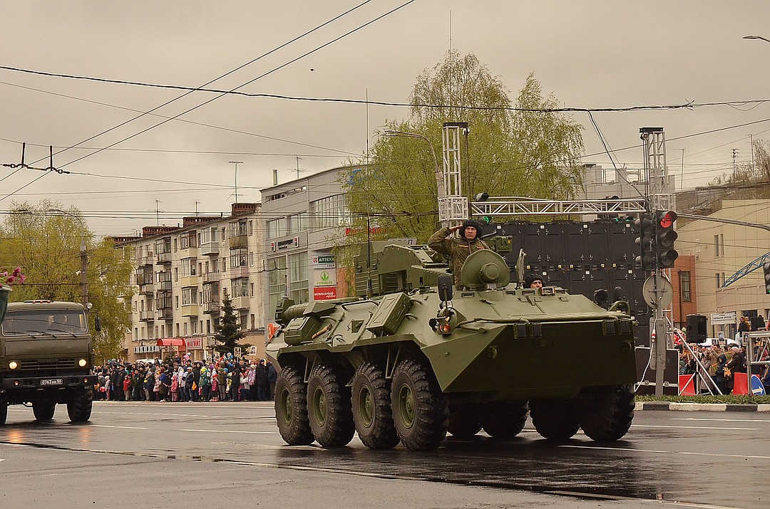
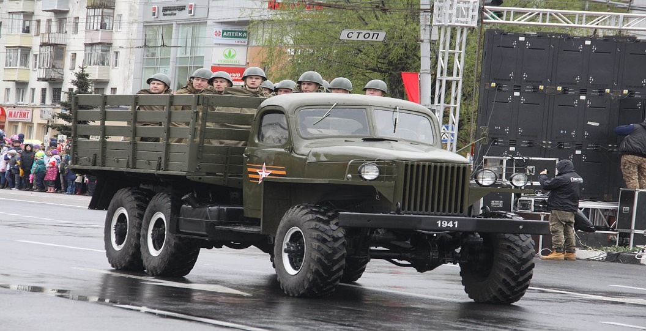
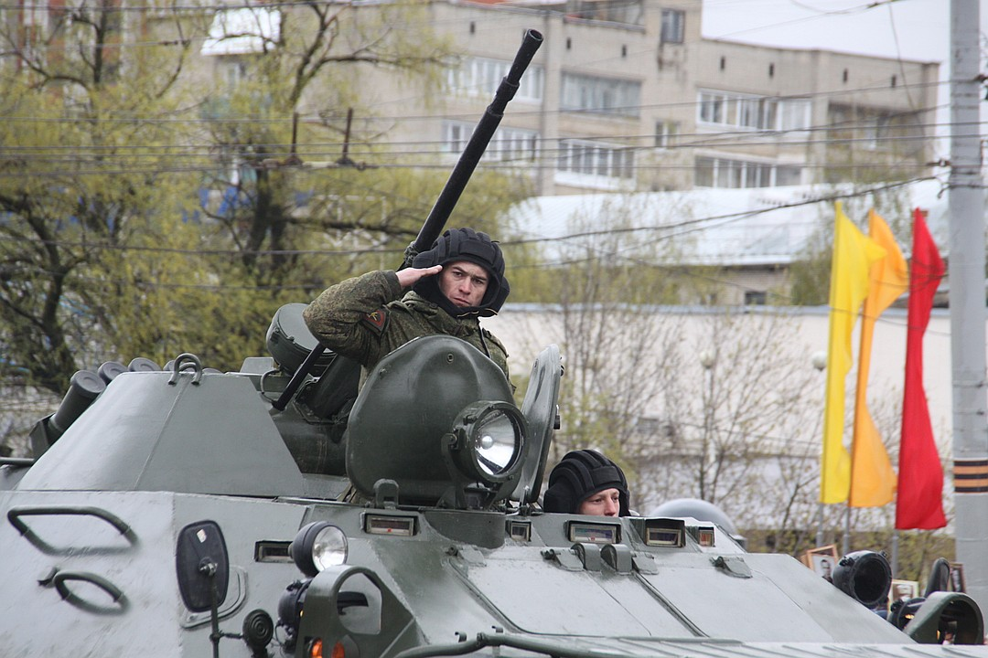
На параде демонстрируется разная военная техника.

Slide 21
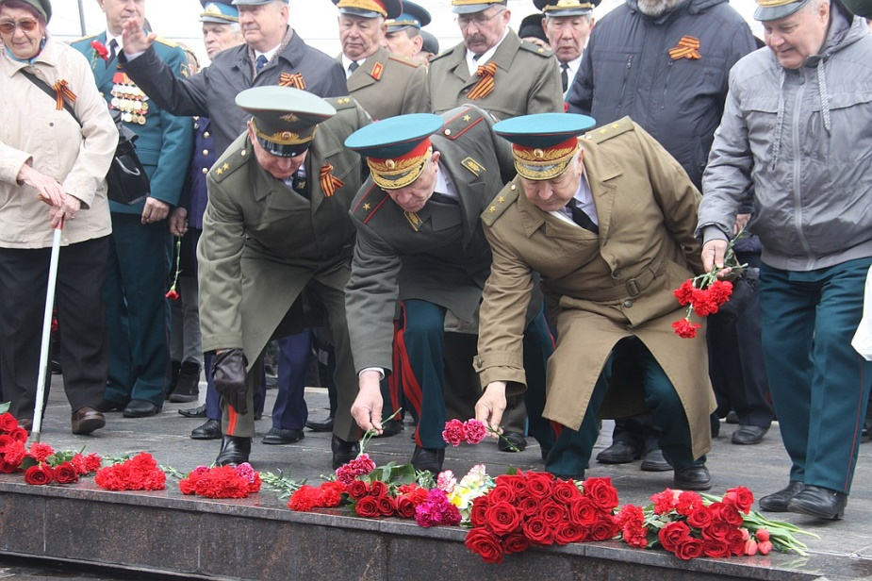
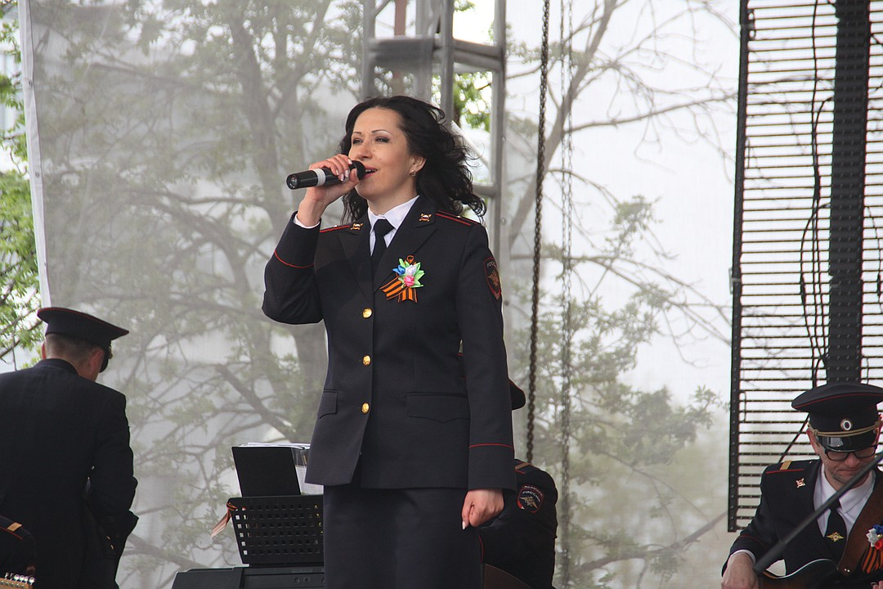
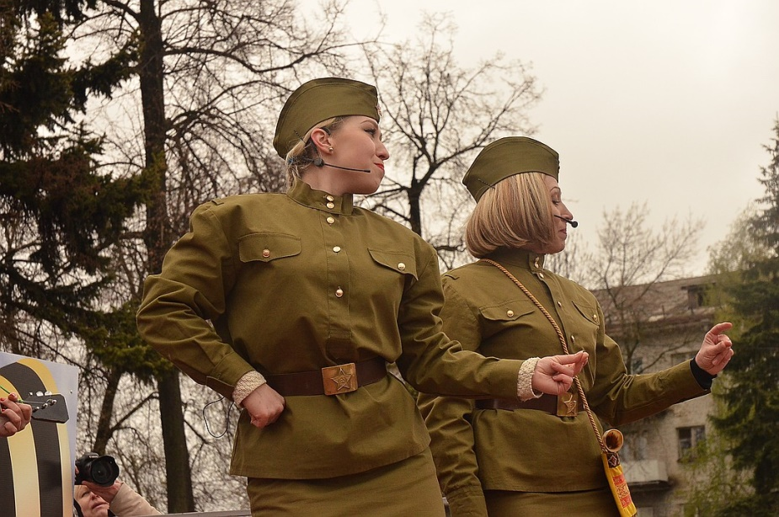
После минуты молчания, первые лица области и горожане возлагают цветы к Вечному огню. Продолжился праздник массовыми гуляниями и концертами сразу на двух сценах — около мемориала и рядом с областным судом. Для всех желающих развернули несколько полевых кухонь, где горожанам раздавали сладкий чай и гречку с тушенкой.

Slide 22
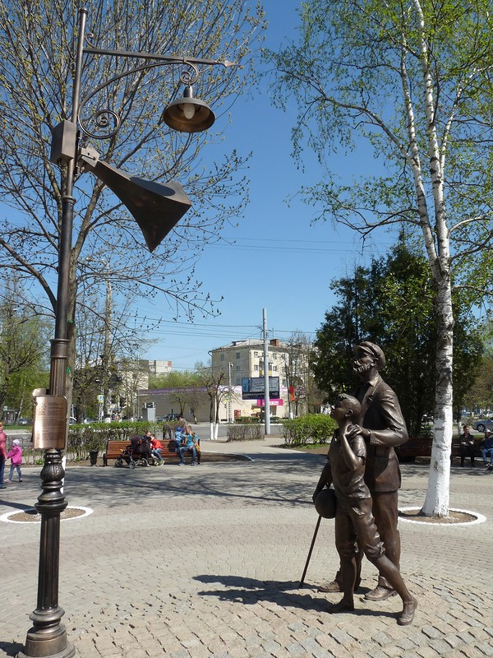
В ГОРОДЕ ВЛАДИМИРЕ ЕСТЬ ДОСТОПРИМЕЧАТЕЛЬНОСТИ ПОСВЯЩЕННЫЕ ВЕЛИКОЙ ОТЕЧЕСТВЕННОЙ ВОЙНЕ
Во Владимире родился Левитан Юрий Борисович, в его честь названа улица
И Памятник «Голос Истории. Голос Победы»

Slide 23
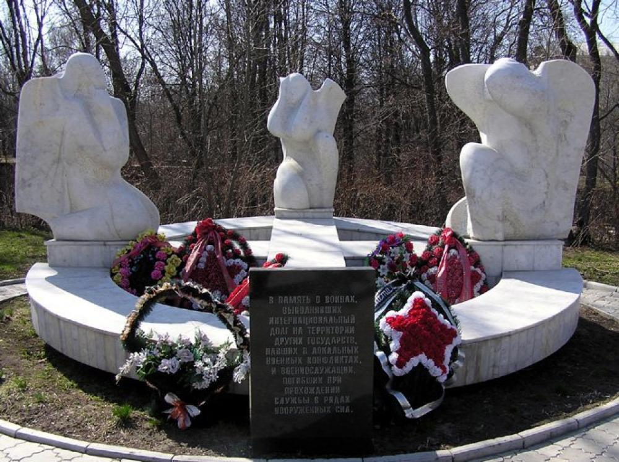
МЕМОРИАЛ ВОИНАМ, ПОГИБШИМ В ЛОКАЛЬНЫХ КОНФЛИКТАХ

Slide 24
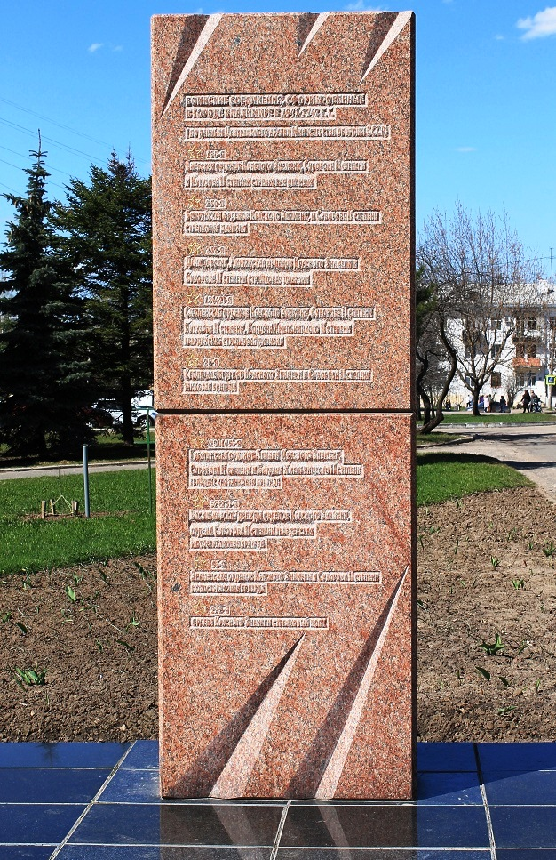
СТЕЛА В ЧЕСТЬ ВОИНСКИХ ЧАСТЕЙ ОРГАНИЗОВАННЫХ ВО ВЛАДИМИРЕ в 1941-1942

Slide 25
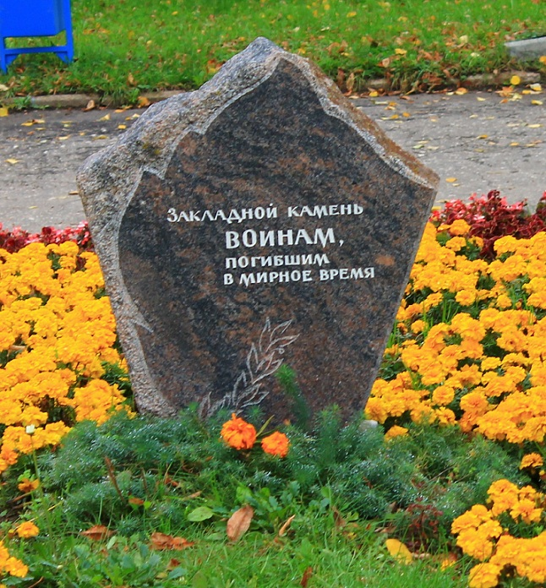
Закладной камень ВОИНАМ ПОГИБШИМ В МИРНОЕ ВРЕМЯ на Студёной горе

Slide 26
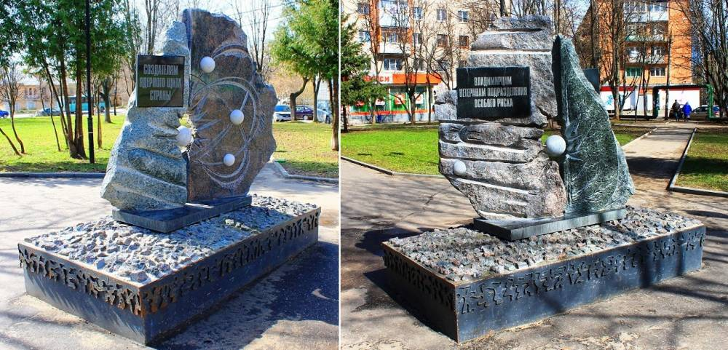
МОНУМЕНТ СОЗДАТЕЛЯМ ЯДЕРНОГО ЩИТА СТРАНЫ

Slide 27
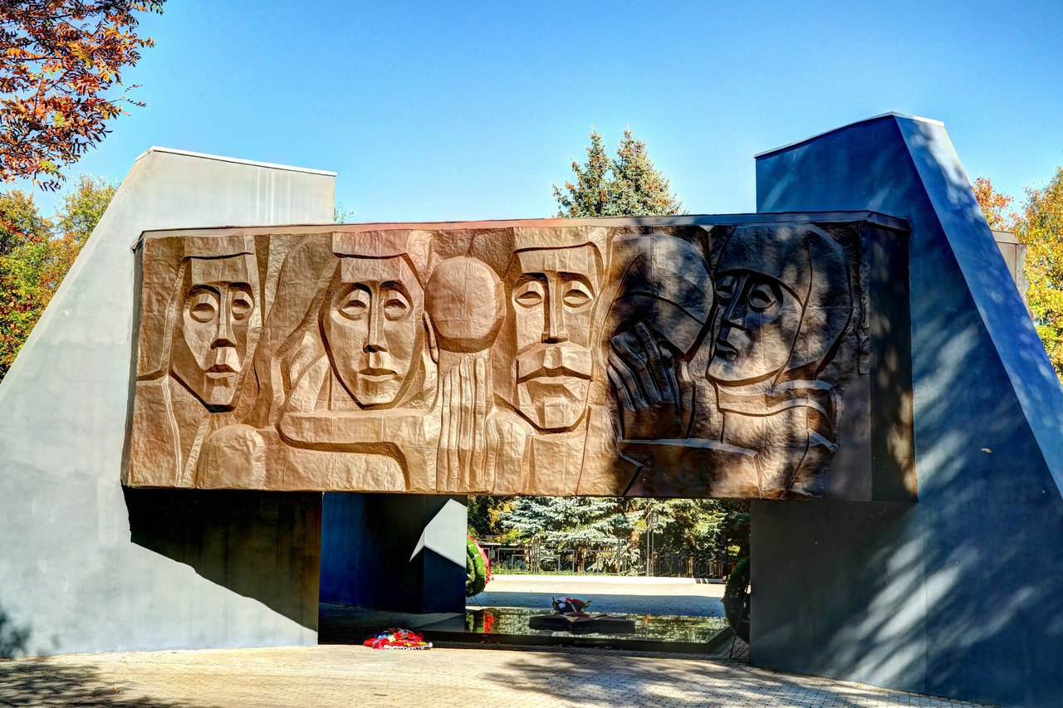
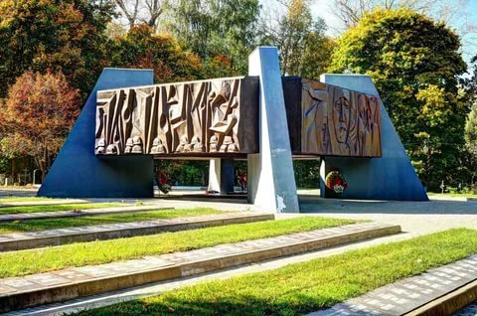
ВОСТОЧНАЯ ЧАСТЬ КНЯЗЬ – ВЛАДИМИРСКОГО КЛАДБИЩА

Slide 28
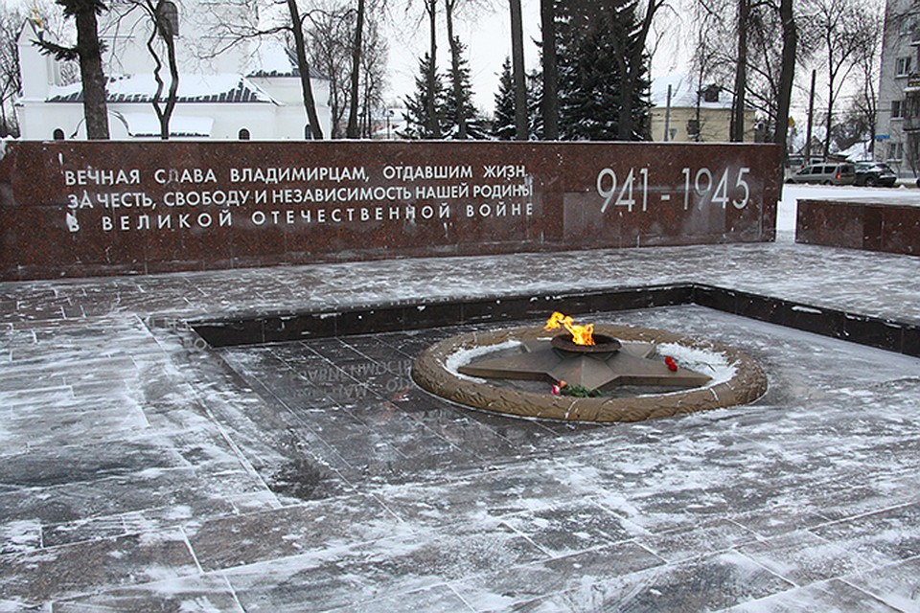
ВЕЧНЫЙ ОГОНЬ

Slide 29
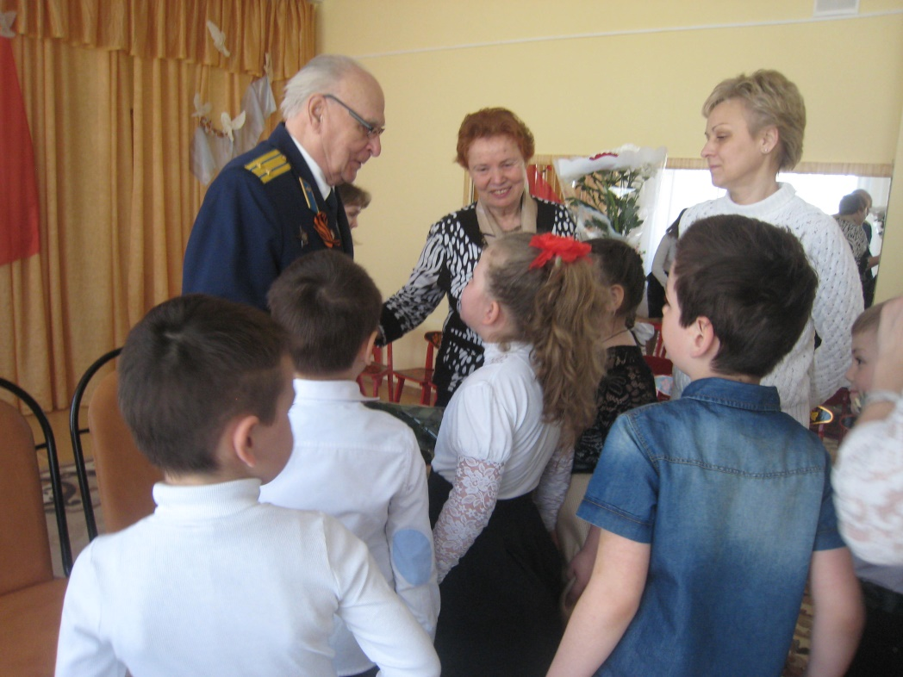
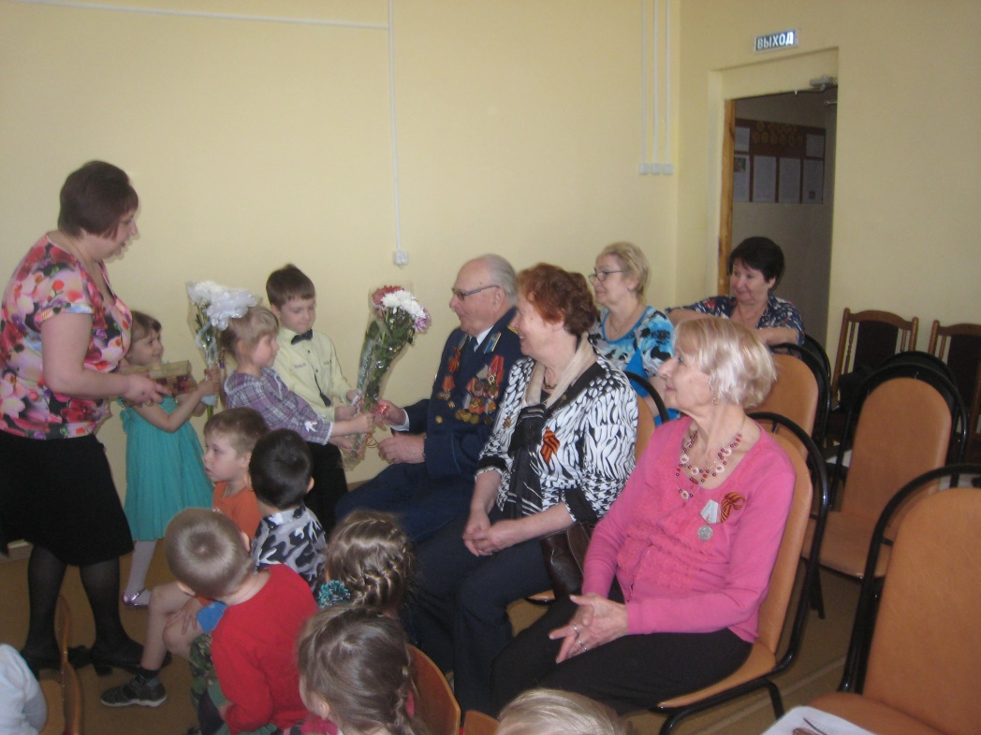
ПРАЗДНИК НЕ ПРОХОДИТ МИМО ДЕТСКОГО САДА
Поклонимся Великим тем годам!
Дети чтят ветеранов и их подвиг!

Slide 30
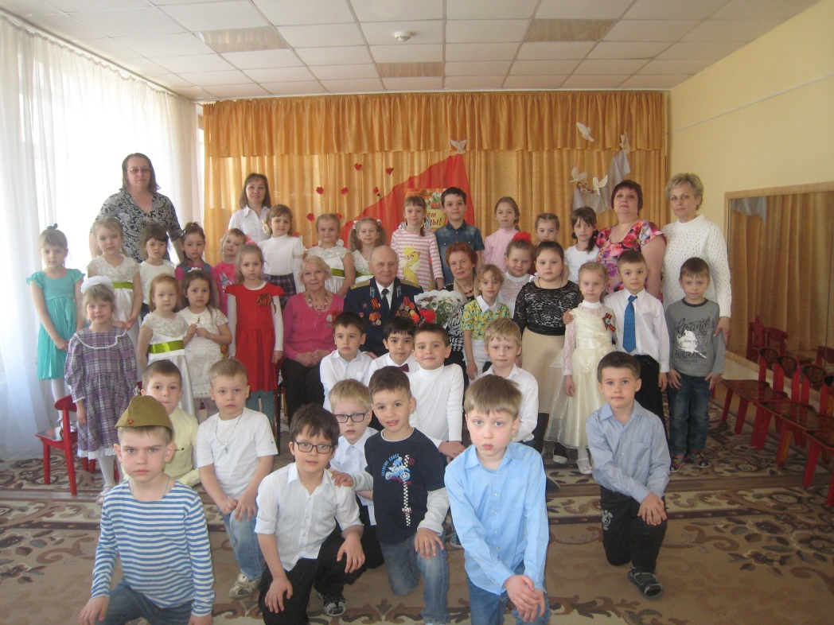
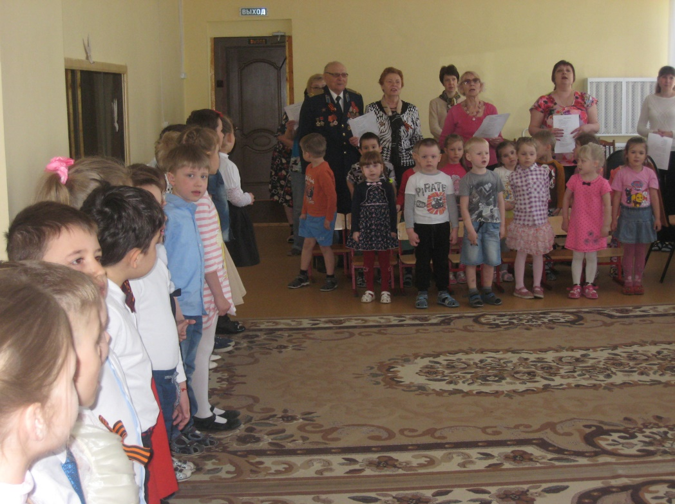

В ДЕТСКОМ САДУ ПРОХОДИТ КОНЦЕРТ ПОСВЯЩЕННЫЙ ВЕЛИКОЙ ПОБЕДЕ

Slide 31


ДЕТИ ВОЗЛАГАЮТ ЦВЕТЫ К ВЕЧНОМУ ОГНЮ

Slide 32

Памяти павших будьте достойны!

